Slide 1
ЮҚУМЛИ КАСАЛЛИКЛАР
КАФЕДРАСИ
ШАРТЛИ ПАТОГЕН МИКРОБЛАР ЧАҚИРУВЧИ ЎТКИР
ИЧАК ИНФЕКЦИЯЛАРИ. ВИРУСЛИ ДИАРЕЯЛАР.

Slide 2
ШАРТЛИ ПАТОГЕН МИКРОБЛАР ЧАҚИРУВЧИ ЎТКИР
ИЧАК ИНФЕКЦИЯЛАРИ
Охирги йилларда ичбуруғ, ич терлама, сальмонеллёзларнинг пасайиши бошқа ичак касалликларининг ўсишига, грамм манфий шартли патоген бактерияларга шароит яратилди.Бу касалликлар сабаби антибиотиклардан кенг фойдаланиш натижасида ичак биоценози ўзгаришлари, яъни шартли патоген бактерияларни колонияларини хосил бўлишига олиб келади. Бу касалликларни клиникаси хилма-хилдир.

Slide 3
ПРОТЕЙ ЭТИОЛОГИЯЛИ ИЧАК ИНФЕКЦИЯСИ.
Proteus бактериялари чақирувчи бу инфекция гастроэнтерит ёки энтероколит типидаги ошкозон-ичак тракти зарарланиши билан характерланади.

Slide 4
ЭТИОЛОГИЯСИ.
Қўзғатувчиси грамм манфий харакатчан полиморф таёқчалар, факультатив анаэроб, спора ва капсула хосил қилмайдиган, Enterobactericae оиласига кирувчи Proteus лардир. Кўпинча ошқозон-ичак трактини P. mirabilis, P.morgani, P.vulgaris лар зарарлайди. Протей микробларининг 2 та антигени бор: соматик О-антиген (термостабиль) ва хивчинли Н-антиген (термолабиль), энтеротоксин хосил қилади, гемолизин, лейкоцидин, гиалуронидаза, фибринолизин, ташки муҳитга чидамли баъзи дезинфекцияловчи эритмаларга кам таъсирчан (фенол, риванол, фурациллин) ва кўп антибиотикларга таъсири йўқ (полимиксин, эритромицин, олеандомицин ва бошқалар).

Slide 5
ЭПИДЕМИОЛОГИЯСИ
Proteus микроби ташқи мухитда кенг тарқалган бўлиб, хайвон чиқиндилари ва гўштлари орқали тарқалади. Касаллик манбаи протей инфекцияси бор бемор хисобланади. Баъзида соғлом ташувчилари хам учраб туради.Касалланиш хайвон орқали юқади. Озиқ-овқат махсулотлари орқали (гўшт, балиқ, товуқ, колбасалар), ифлос қўллар орқали, сув ва тупроқдан зарарланиш бўлади. Протей микроблари организмга тушгандан сўнг, эндотоксин ишлаб чиқарилади. Бу билан органларда ўзгаришлар келиб чиқмайди. Касаллик ёз ойларида кўп учрайди. Зарарланган овқат махсулотларини истеъмол қилиш натижасида келиб чиқади.Протей инфекцияси илк ёшдаги болаларда, фон касалликлари бор беморларда, антибактериал препаратлар билан узоқ даволаниши натижасида ривожланади.

Slide 6
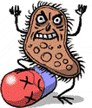
Инвазив диареяларга Клебсиллезлар
Кампилобактер инфекцияси
киради
Секретор диареяларга эса
Протеялар, цитробактер инфекцияси,яшил йирингли таёқча чақирган турлари киради
Сувнинг кўп миқдорда ажралиши
Ичак
Ичак бўшлиғида сувнинг сўрилишини бузилиши

Slide 7
ПАТОГЕНЕЗИ
Экзоген зарарланиш туфайли ёки дисбактериоз асосида, антибактериал препаратлар ишлатиш ва иммун системасини пасайиши натижасида келиб чикади. Овкат токсикоинфекцияси асосида массив зарарланиш эндотоксин хисобига ривожланади, бу протей микробларининг кўп микдордаги халокати туфайли ошкозон хазм трактида ажралади. Эндотоксин ошкозон хазм тракти шиллик каватини зарарлаб интоксикациянинг симптомларини келтириб чикаради. Контакт йўл билан зарарланганда ёки эндоген инфекция таъсирида патологик жараён секин-аста ингичка ва йўғон ичакда энтерит, энтероколит шаклида ривожланади. Юқори инвазивлик натижасида ичак деворига бактерияларни бир қисми кириб олиб сақланади. Бир неча кун бу ерда кўпайиши хам мумкин, асосан буйрак ва лимфа тугунларида. Иммунитетнинг ўта суст бўлганида иккиламчи ўчоқлар ривожланади, бунда пневмония, пиелонефрит, йирингли менингит кўринишида бўлиши ёки тарқалган септик холатда бўлиши мумкин. Гастроэнтеритик формасида ингичка ичакда ва ошқозонда морфологик ўзгаришлар бўлади. Яллиғланиш инфильтрацияси, юзаки дистрофия ва юзаки шиллиқ пардасида катта миқдордаги шилимшиқлар бўлиши мумкин.

Slide 8
Хазм экотизимининг фаолияти
Химоя экосистемаси
Нормал холат
Бузилган экосистема
Диареяларда

Slide 9
КЛИНИКАСИ
Ошкозон-ичак формаси гастроэнтерит (овқат токсикоинфекцияси), энтерит ва энтероколит кўринишида бўлиши мумкин. Гастрит ва гастроэнтерит катта ёшдаги болаларда учрайди. Яширин даври 2-5 соат. Касаллик ўткир, бош оғриши, бехоллик, қалтираш, кўнгил айниш ва қайта-қайта қайт қилиш билан бошланади. Тана хорорати паст ёки нормада бўлиши мумкин, баъзида 38-39°С гача 1-2 кун кўтарилиши мумкин. Интоксикация симптомлари билан биргаликда қоринда қаттиқ оғриқ, эпигастрал сохада, баъзида елка, қорин соҳасида. Ичи сувсимон, суюк, патологик ажралмаларсиз бўлиши мумкин. Баъзида нажасда шилимшиқ ва қон томчилари бўлиши кузатилади.

Slide 10
Корин ўта дам, юмшоқ, оғриқли, жигар ва талоқ катталашмаган. Тили нам, карашланган. Оғир холларда артериал босимни тушиши натижасида коллапс ривожланади.Бемор ранги оқарган, оёк-қўллари совуқ, совуқ тер босади, талвасалар кузатилади. Ўлим холатлари бўлиши мумкин. Жуда кўп холларда касаллик ўрта оғирликда ёки енгил формасида 2-6 кундан сўнг тўла тузалиш билан тугаши мумкин.Энтерит ва энтероколит чақалоқларда ва касалликка мойил болаларда кузатилади. Яширин даври 2-5 кун. Касаллик ўткир ёки аста-секин бошланади. Касаллик қисқа муддатли иситмани кўтарилиши, интоксикация симптомлари (бўшашишлик, адинамия, қайт қилиш ва бошқалар.) ичининг бузилиши билан кечади. Беморнинг безовталиги қориндаги оғрик билан бўлади. Нажас кўп, суюқ, кўпикли, зангори-шилимшиқ ва қон аралаш, ўткир хидли бўлади. Териси оқиш рангда, қорни ўта дам, ингичка ва йўғон ичак соҳасида гуриллашлар ва оғриқ бўлади. Анус атрофи қизарган. Оғирлигига қараб енгил, ўрта оғир ва оғир бўлиши мумкин.
Ўткир кечиши (1 ойгача), чўзилган (1-3 ой) ва сурункали (3 ойдан ортиқ) бўлиши мумкин.
Ташхис қўйиш намунаси: «Протей ичак инфекцияси» (энтероколит), ўрта оғирликдаги формаси, чўзилган кечиши.

Slide 11
ТАШХИСЛАШ
Протей ичак инфекцияси нажасининг суюк, сувсимон, ўткир хидли, кўпикли шилимшик, қон, зангори аралашмалар билан бўлишига асосланади. Сигмасимон ичакдаги, қориндаги қаттиқ оғриқ характерлидир. Интоксикация симптомлари кучли ривожланган бўлади.
Периферик конда лейкопения ёки нормоцитоз, нейтропения чапга силжиши билан, лимфоцитоз, ЭЧТ 15-25 мм/с.
Ректоромоноскопияда катарал ёки катарал-геморрагик, баъзида эрозив проктосигмоидит кўринишида бўлади.
Асосий ташхис учун бактериологик ва серологик текширув ахамиятга эга. Бактериологик текширув учун нажас, қусуқ моддаси, ошкозон ювинди суви, шубха қилинган овқат қолдиғи, онасининг иккала кўкраги сути олинади. Ташки мухитда шартли патоген бактериялар чақирувчи протей инфекциясини диагностикаси учун жуда кўп миқдорда экмалар тайёрлаш керак. Протей штамми аниқланган беморлардан РА ёки РИГА текширилади. Махсус антителаларнинг 4 ва ундан ортиқ; титрини ошиши протей инфекцияси ташхисини тасдикдайди.

Slide 12
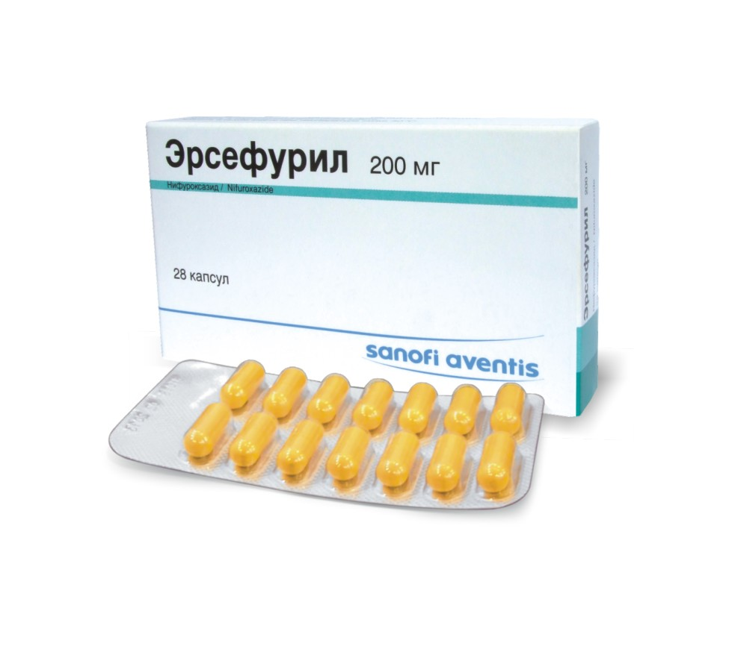
Эрсефурил: микробларга қарши юқори спектрли таъсирга эга
Патоген ва шартли патоген бактерияларга юқори даражадаги таъсири билан дисбактериоз чақирмайдиган
препарат
Нормофлора
Сапрофитлар
Шартли-патогенлар
Патогенлар

Slide 13
ДАВОЛАШ
Енгил формасида даволаш уй шароитида олиб борилса хам бўлади. Оғир ҳолларда, гастроэнтерит формасида, овқат токсикоинфекциясида биринчи соатларда ошқозон ювилади. Антибиотиклар ўрта оғир ва оғир формаларида протей штамлари сезгирлигига қараб тавсия қилинади. Кўпроқ канамицин, левомецитин, гентамицин, невиграмон, цепорин ва бошкалар тавсия килинади. Колипротей бактериофаг ва лакто-глобулин хам ишлатилади.

Slide 14
КАМПИЛОБАКТЕР ИЧАК ИНФЕКЦИЯСИ
Кампилобактер ичак инфекцияси - ўткир ошқозон ичак тракти касаллиги бўлиб, campylobakter лap чақирувчи, гастроэнтерит ёки энтероколит типида, камдан-кам холларда тарқалган формада кечиши мумкин.

Slide 15
ЭТИОЛОГИЯСИ
Campylobakter туркумига кирувчи spirillaceae оиласига мансуб майда харакатчан грамманфий вибрионлар киради. 3 та тури бор: С. jejuni, C.coli, С. fefus. Касалликни кўпроқ С. jejuni тури чақиради.
Бактериялар кенг тарқалган бўлиб, соғлом одамлар орасида 1-15% ташкил қилади. Бактерия ташувчанлик холатлари ёки бошқа бир хил хасталикларни чақириши қобилиятига эга.

Slide 16
ЭПИДЕМИОЛОГИЯСИ
Касаллик манбаи хайвонлар. Бактерия ташувчилар чўчкалар, отлар, йирик шохли қорамол, итлар ва қушлар. Бактериялар сутдан, гўштдан, колбаса махсулотларидан ажралади. Касаллик зарарланган озиқ-овқат махсулотлари, контакт йўли билан, сув орқали юқади. Хайвонлар, одамлар, касаллар ва ташувчилар орқали тарқалади.
Кампилобактер инфекцияси 2 ёшгача бўлган болаларда (70%), сунъий овқатланишдаги, хамрох, касалликлар билан ва асосий касаллик билан биргаликда кузатилади. Ёз ва куз ойларида касаллик купрок руйхатга олинади. Спорадик касаллик микст-инфекция таркибида учрайди. Зарарланган сув ва озиқ-овқат махсулотлари истеъмол килиши натижасида эпидемик портлашлар кузатилган. Туғруқ, уйларида, чала туғилган болалар бўлимларида эпидемига қарши тартибнинг бузилиши натижасида касалликни кўтарилиш эҳтимоли бор.

Slide 17
ПАТОГЕНЕЗИ. Кириш дарвозалари ошкозон ичак тракти. Ингичка ва йўғон ичак бўлимларида бактериялар кўпайиши содир бўлади, бунда махаллий ўчоқда яллиғланиш: энтерит, колит, энтероколит кўринишида бўлади. Кампилобактериялар юқори инвазивлик хусусиятига эгадир. Касаллик патогенезида эндотоксемия, бактеремия. Тарқалган септик формаларини ривожланишига боғлиқдир. Касаллик ўтказгандан сўнг қонда махсус антителалар топилади. Иммунитет 1 йилгача, турғун эмас.
Йўғон ва ингичка ичакнинг шиллиқ пардаларида яллиғланиш холатлари, нейтрофил инфильтрацияси, крипталардаги абцесс, эпителийларда митотик активлиги ошган.
Крон касаллигини эслатувчи ярали колит, некрозлардан қон қуйилишлар бўлиши мумкин.

Slide 18
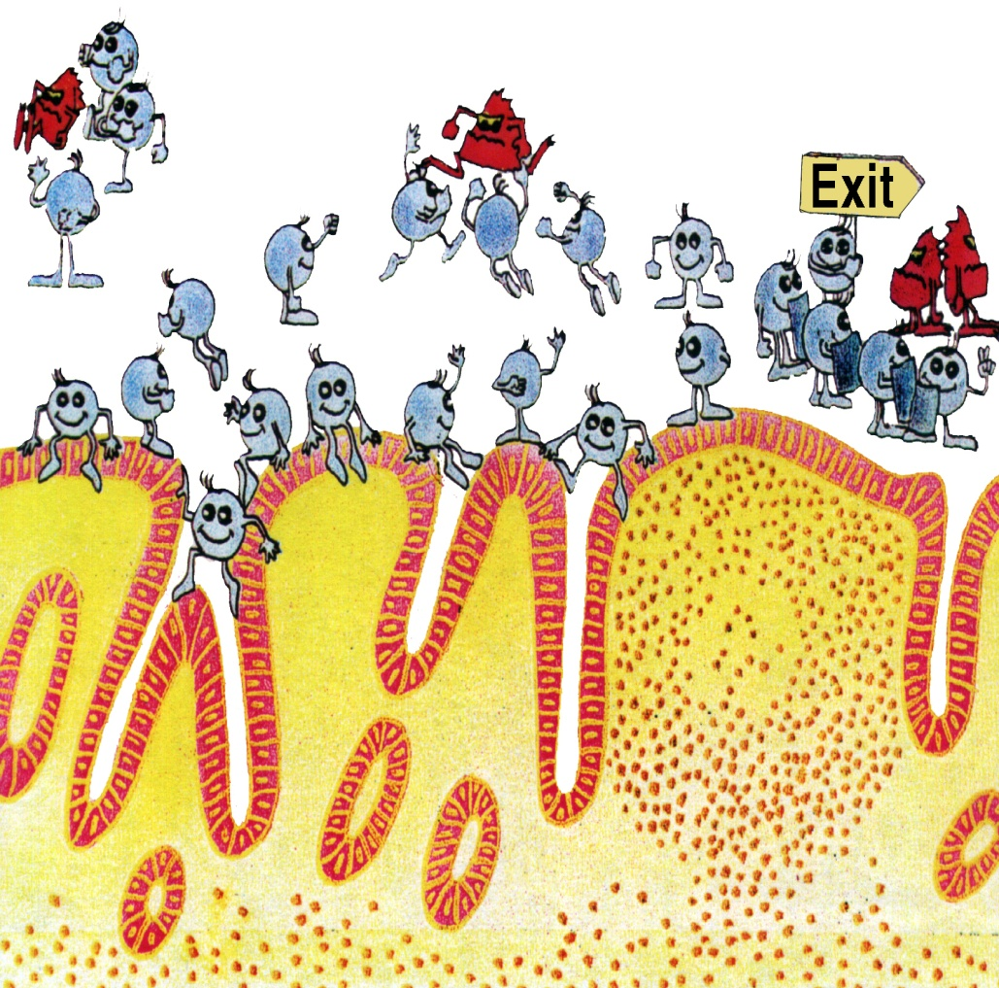
Ошқозон-ичак тракти (ОИТ)
Сапрофит муҳит вазифалари:
1- Патоген микробларнинг ичакда яшашига йўл қўймайди.
2- Витамин B ва K ларни ишлаб чиқаради .
3- Липидлар хазм бўлишини таъминлайди
4- Ўт метаболизмига ёрдам беради
5- Крахмал ферментини чиқишига ёрдам беради.
6- Целлюлоза ферментини чиқишига ёрдам беради.
7- Оқсил қолдиқларини сақланишига ёрдам беради.

Slide 19
КЛИНИКАСИ
Яширин даври 2-5 сутка, баъзида 10 суткагача чўзилиши мумкин. Касаллик ўткир, иситмани 40° гача кутарилиши, кайт килиш, анорексия билан бошланади. Катта ёшдаги болалар бош оғриғи, бехоллик, титраш, мушаклардаги оғриқ, бўғимлардаги оғриқ ва қориндаги оғриқдан шикоят қиладилар. Илк ёшдаги болалар бехолликдан безовта бўлади. Касалликни биринчи кунлари суюк сувсимон бадбуй хидли, 2-5-20 мартагача ич кетиши бўлади. 2- ва 3-суткаларда касаллик нажасда кон ва шилимшик пайдо булиши, баъзида мелена кўп миқдорда бўлиши мумкин.
.

Slide 20
КЕЧИШИ
Ўткир, 2-3 кундан сўнг тана харорати нормаллашади. Нажас 3-4- куни баъзида 2-3- хафтасида нормаллашади. Нажас нормаллашгандан сўнг кўп беморларда қориндаги оғриқ давом этади, баъзан оғриқ кучайиши мумкин. Касалликни 10-15- куни тузалиш бўлади. 2-3 хафтадан сўнг рецидив бўлиши мумкин.

Slide 21
ТАШХИС
Ичак кампилобактер инфекцияси бемор болада иситма, нажасни суюк кон ва шилимшик аралаш кон келиши коринни пастки кисмидаги огрик, диарея синдромини ичи суткадан бир неча кунгача давом этувчи огрик нажас нормал холда ошганида хам сакланади. Бу бошка инфекцияларга хос бўлмаган симптомдир. Бактериологик ва серологик тахлил якуний ташхис кўйишда катта ахамиятга эга, серологик диагностика учун РА, РИГА ва РСК, иммунофлюоресценция методи хам ахамиятга эга.

Slide 22
ДАВОЛАШ бошқа ичак инфекцияларидаги каби патогенетик терапия. Антибиотиклар ўрта оғир ва оғир формаларида ишлатилади. Витаминотерапия, эритромицин, нитрофуронлар тавсия қилинади. Бактерияга қарши препаратлар.
ПРОФИЛАКТИКАСИ Бошка ичак касалликлари кабидир. Актив профилактика хали ишланмаган.

Slide 23
КЛЕБСИЕЛЛЁЗ ИЧАК ИНФЕКЦИЯСИ
Болалар ўртасида гастрит, энтероколит ва энтерит кўринишида кечувчи ичак инфекцияси - кўп учровчи клебсиллёз ичак инфекциясидир

Slide 24
ЭТИОЛОГИЯСИ
Клебсиеллалар - грамм манфий, Enterobactericae оиласига кирувчи, харакатсиз, капсулали таёкчалардир. Капсулали К-антигенини 80 дан ортик сероварлари бор, соматик О-антигенини 11 та гурухи бор.
Одамда кўпрок K.pneumoniae, K.rhinoseleromatic, K.ozaenae, K.oxytoca кўпрок касаллик чакиради. Клебсиеллалар эндотоксин хосил килади, K.pneumoniae термостабил экзотоксин ишлаб чикаради. Ташки мухитга жуда чидамли, дезинфекцияловчи эритмаларга хамда кўп антибиотикларга хам чидамли. Музлаткичда купайиш хусусиятга хам эгадир. Санитар-гигиеник коидаларга риоя килмаслик натижасида медицина персоналини кулидан, сувдан, сут махсулотларидан, гўштдан, балиқдан ва сабзавотлардан топилиши мумкин.

Slide 25
ЭПИДЕМИОЛОГИЯСИ
Касаллик манбаи одамлар ва хайвонлар, ташувчилар ва беморлар. Чакалоклар онаси оркали туғрук вактида зарарланадилар. Болалар эса туғилганидан сўнг парвариш материаллари оркали юкиши мумкин.
Ичак клебсиеллёз инфекциясига чакалоклар, чала туғилганлар ва касалликка мойил болалар чалинувчан бўладилар. Бундай болалар туғруқхонада, уйларида, болалар бўлимларида, инфекцион касалликлар шифохонасида юқтирган бўладилар. Бу касаллик мавсумий эмас.

Slide 26
ПАТОГЕНЕЗ
Инфекциянинг кириш дарвозаси ошкозон-хазм йуллари. Касаллик экзоген ва эндоген зарарланиш билан ривожланади. Асосий патогенетик жараён токсемия бўлиб, клебсиеллаларнинг ошкозон ва ингичка ичакда жуда кўп микдордаги халокати туфайли булади. Эндо- ва экзотоксинларни ажралиши натижасида Клебсиеллалар инвазивлик хусусиятига эга бўлади, бу массив бактеремия ичаклардан ташкарида инфекция ўчоклари ривожланади (менингит, пиелонефрит, пневмония, сепсис).
Ичак клебсиллёз инфекциясининг таркалган формаси кам учрайди. Бу чукур чала туғилган, касалликка мойил, иммунодеффицит холатдаги болаларда учрайди. Бундай зарарланиш факат клебсиеллаларнинг госпитал штамми оркали бўлади.
.

Slide 27
КЛИНИКАСИ
Яширин даври 3-5 соатгача. Ёппасига зарарланиш бўлганда, контакт йўл билан зарарланганда 3-6 суткагача бўлиши мумкин. Касаллик ўткир юкори хароратини 38-39°С гача ёки 40°С гача кўтарилиши, кайт килиш, ичнинг суюк келиши билан бошланади. Биринчи сутканинг охирига келиб боланинг ахволи оғир бўлиши мумкин. Токсикоз ва эксикознинг симптомлари яккол бўлиши: тери рангининг окиш-кулранг бўлиши, тургорлигининг пасайиши, корнининг дам булиши, ичининг суюк, сувсимон, зангори рангда, энтерит ва энтероколит характердаги 5-10, баъзида 15-25 мартагача/суткасига, шилимшик аралаш, баъзида кон аралаш бўлиши мумкин.
Касалликнинг енгил формасида харорат нормал ёки субфебрил бўлади. Интоксикация симптомлари кам бўлади. Ичининг 5-8 мартагача кўпайиши, патологик ажралмаларсиз, нажас ўз кўринишини ўзгартирмайди. Тана вазнига вазн кўшилмайди. Касаллик 3-5 кун давом этади. Катта ёшдаги болаларда касаллик енгил овкат токсико инфекцияси типида кечади.

Slide 28
ДИАГНОСТИКАСИ. Клебсиеллалар нажас ва кусук массаларининг бир неча бор экилганда топилади. РА ва РСК (комплемент боғловчи реакция) ёрдамида махсус антителалар титрини ортиши катта ахамиятга эгадир.
ДАВОЛАШ. Ичак инфекцияларида кабул килинган патогенетик терапия кўлланилади. Антибиотиклар аникланган штаммлар сезгирлигига қараб тавсия килинади. Кўпрок гентомицин, левомицитин, нитрофуронлар яхши таъсир курсатади. Резистентликни кўтарувчи пентоксил, метилуроцил иммуноглобулин препаратлари ва бактерияга карши бифидибактерин, лактобактерин, бификол препаратлари катта ахамият касб этади.

Slide 29
ПРОФИЛАКТИКАСИ. Туғруқ уйларида, соматик ва юкумли касалликлар шифохоналарида, чала туғилган болалар бўлимларида санитар-эпидемиологик тартибга катъий риоя килиш катта ахамиятга эга. Эпидемиологик тартиб бузилиши натижасида клебсиеллалар медицина ходимлари кўллари оркали, она кўкраги сўрғичлари оркали, медицина асбоблари, плёнкалар, донор сути оркали катта микдорда усиши мумкин. Бемор болаларни ичак диссоциацияси билан изоляция (ажратиш) килиш, касаллик таркалишига карши чора-тадбирлар утказиш катта ахамиятга эгадир.

Slide 30
ЦИТРОБАКТЕР ИЧАК ИНФЕКЦИЯСИ
Цитробактер ичак инфекцияси-бу ўткир юкумли касаллик бўлиб citrobakter туркумидаги шартли патоген бактериялар чақирувчи ошкозон ичак трактини зарарловчи энтероколит ва овкат токсикоинфекцияси кўринишида бўладиган касалликдир.

Slide 31
ЭТИОЛОГИЯСИ
Еnterobacteriaceae оиласига кирувчи, citrobakter туркумидаги, грамм манфий таёкчалардир. Таёкчаларнинг 2 хил тури ва бир неча 10 серовар аникланган. Бактерия эндотоксин хосил килади.

Slide 32
ЭПИДЕМИОЛОГИЯСИ
Касаллик манбаи бемор ва касаллик ташиб юрувчилардир. Уй хайвонлари оркали зарарланиш мумкин. Инфекция озик-овкат махсулотлари оркали юкиши мумкин (гўшт, сут, товук гўшти). Илк ёшдаги болаларга касаллик контакт йўли билан юкиши мумкин. Зарарланиш уйинчоклар, сўрғичлар, йўргаклар оркали юкиши мумкин.

Slide 33
КЛИНИКАСИ
Касаллик овкат токсикоинфекцияси, энтероколит ва таркалган септик формасида кечиши мумкин. Цитробактер этиологияли овкат токсикоинфекциясида касаллик зарарланган овкатни истеъмол килгандан сунг эпигастрал сохадаги огрик, кўнгил айниши, умумий бехоллик, кайт ва ич келишини суткасига 2-5 марта суюк келиши билан бошланади. Тана харорати субфебрил бўлиши мумкин, тили ок; караш билан копланган. Ичакларда гулдираш бўлади. Нажас патологик ажралмаларсиз бўлади. Хасталик кечиши қисқа вакт бўлади. 3-5 кундан сўнг соғайиш бўлади. Касалликка мойил болаларда касаллик энтроколит холида кечади. Асосий симптомлар иситма, токсикоз симптомлари, ичакдаги бузилишлар яккол намоён бўлади. Нажас энтеритик шилимшик аралаш ва жуда кам холларда кон аралаш бўлиши мумкин.

Slide 34
ТАШХИС. Ичак цитробактер инфекцияси фақат бактериологик ва серологик текширувларнинг натижаларига асосланади.
ДАВОЛАШ. Бошқа ичак инфекциялари каби бўлади.
ПРОФИЛАКТИКАСИ. Ишлаб чиқилмаган

Slide 35
ЯШИЛ ЙИРИНГЛИ ИНФЕКЦИЯСИ
ШПМ чакирувчи касалликларнинг клиник формаларидан бири бўлиб яшил йирингни таёқчалар чақиради ва овқат токсикоинфекцияси, йирингли некротик энтроколит кўринишида бўлади.
Яшил йирингли таёкча хозирги даврда энг кўп таркалган шифохона ичи инфекцияларининг кўзғатувчиларидан бири хисобланади. Кўп учровчи клиник формаларидан пневмония йирингли менингит сепсис касалликлари хисобланади. Ошкозон ичак формаси фақат чақалоқларда чала туғилганларда катта ёшдаги болаларнинг бирламчи ва иккиламчи иммунодефицит холатларида учрайди.

Slide 36
ЭТИОЛОГИЯСИ
Яшил йирингли таёкча psevdomonosaeruginosa туркумига кириб, psendomonadaceai оиласига мансубдир. Бу грамманфий харакатчан таёкча бўлиб аэроб яшил ва кўк пигмент ажратиб чикаради, юкори токсигенлик хусусиятига эга бўлган А, В, С экзотоксинлар ажратади, гемолин энтротоксин лейкоцидин, поллагеназа, эластаза ва бошка протеиназалар хам ажратади.
Соматик О-антигени 13 та серо группаси, хивчинли Н-антиген 60 та сероварлари бор. Яшил йирингли таёқчанинг кўп антибиотикларга сезгирли йўқ, антисептикларга эса кам сезгир

Slide 37
ЭПИДЕМИОЛОГИЯСИ
табиатда кенг таркалган бўлиб яшил йирингли таёкча тупрокда, сувда, хайвонларда ва одам организмидаги ошкозон ичакларда топилади. Шифохоналардан хирургия булимларидан, туғруқхоналардан, реанимация ва интенсив терапиядан, медицина асбобларидан медицина ходимларнинг кўлларидан суртма олинган аниқланади. Касаллик манбаи бемор. Очик жарохатли одамлар пневмония, ичак дисфункцияси билан атрофдагиларга хавфлидир. Касаллик манбаи яшил йирингли бактерияларни соглом ташувчилари бўлиши мумкин. Касаллик контакт, озиқ-овқат махсулотлари оркали юкиши мумкин. Зарарланиш асосан туғруқхоналарда чала туғилган болалар бўлимларда санитария гигиена тартибига риоя килмаслик натижасида бўлади. Чақалоқлардан ташқари 1 ёшгача бўлган болалар касалликка мойил бўладилар. Катта ёшдаги болалар эса куйиш жарохатлари, хирургик операциялардан сўнг шифохонада узок даволанган гормонал препаратлар ва имунодепресантлар олганликлари учун касал бўладилар.

Slide 38
ПАТОГЕНЕЗИ
яшил йирингли ичак инфекциясининг бирламчи экзаген характерли, икиламчи ичак дисбактерози фаркланади. Бошка инфекция ўчоқларидан яшил йирингли ичак таёкчаси тушиб ошкозон ичак трактини иккиламчи зарарлайди. Масалан: сепсис пневмония ва бошқалар. Йирингли яшил инфекция патогенезида экзотоксинлар катта рол ўйнади. Бунда (А,В,С гемолизин, энтеротоксин ва бошкалар) умумий ва махаллий экзоген зарарланиши рўй беради. Касалликка мойил туғилган болалар хаётининг биринчи ойида дисбактериоз бўлади. Бунинг натижасида юкори инвазивлик катта ахамиятга эга. Бу эса бактеремия натижасида касалликнинг таркалган септик формаси ривожланишига сабаб бўлади. Яшил йирингли инфекция кўп холатларда бошқа шартли патоген бактериялар, сальмонеллёзлар, клебциллёзлар, стафилакокк инфекцияси билан биргаликда ривожланади. Яшил йирингли таёқча токсини ичакларда енгил катарал яллиғланишдан фибриноз некротик ва аралаш некротик яллиғланишгача бўлиши мумкин

Slide 39
КЛИНИКАСИ
касаллик энтероколит, баъзида гастроэнтерит типида ривожланади.
Энтероколит формасида яширин давр 2-5 кунга чўзилади. Касаллик секин аста умумий холатининг ёмонлашуви, тана хароратини субфебриллиги кайт қилиш, нажаснинг ўзгариши кузатилади. Яққол токсикоз, эксикозининг ривожланиши асосий симптом хисобланади. Нажас суткасига 5-20 мартагача суюқ ёмон хидли, катта микдордаги шилимшик, зангори баъзида кон аралаш келиши мумкин. Баъзида ичакдан кон келиши холлари бўлади. Касаллик узок давом этади, тулкинсимон субфебрил ёки ўта юқори харорат, анорексия, тана вазнининг тушиб кетиши, қориннинг дамлиги, ичак чуриллаши, анус ва думба сохасидаги қизаришлар бўлади. Сигмасимон ичакдаги оғриқ ва спазм кузатилмайди. Токсикоз 7-10 кун давом этади. 2-3 хафтада соғайиш кузатилади.

Slide 40
ДАВОЛАШ. Антибиотикларга яшил йирингли таёкчасининг юкори резистентлиги сабабли даволаш бир мунча қийин кечади. Яшил йирингли таёкчанинг хозирги даврдаги сезгирлиги гентамицинга корбеницилинга касаллик, полимиксин М сульфатга ва нитрофуран препаратларгадир. Даволаш умумий стимулловчи терапия (иммуноглобулинлар, пентаксифиллинлар метилурацил в.б) билан биргаликда олиб борилиши шарт. Бактерия препаратлари ва ферментлар хам кенг қўлланилади.
ПРОФИЛАКТИКАСИ. Шартли потоген бактериялар қўзғовчи ичак инфекциялари кабидир.

